Slide 1
GOAT-CHARTS
Blaž Rozman

Slide 2
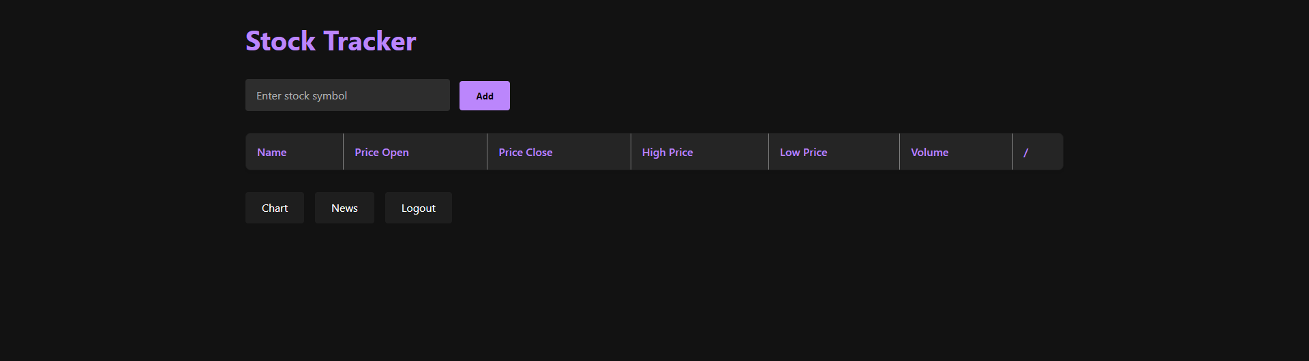
Zakaj goat-charts
Enostaven
Dostopen
Pocen

Slide 3

Promet
Ljudje, ki so v delnice
Ljudje, ki delajo investicije v delnicah

Slide 4
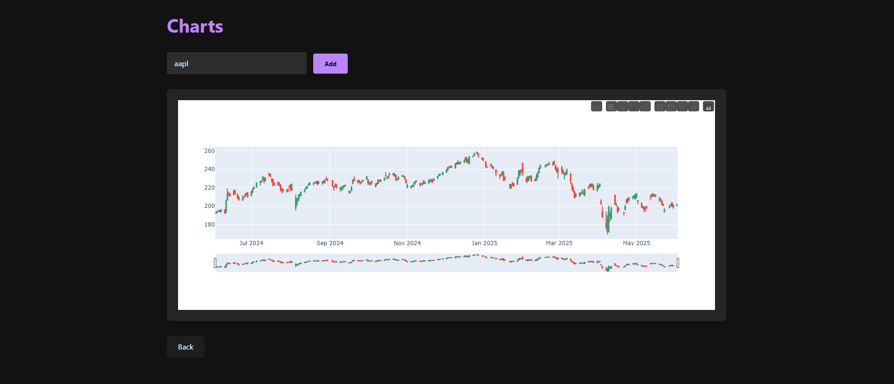
Prednosti goat-charts proti ostalim
Enostaven
Dostopen
Nič odvečnih info
Clean interface

Slide 5
SWOT
Strenhghts:
-enostaven
-poceni
Weaknesses:
-Nova aplikacija z nepoiskanimi napakami
Opportunities:
-zanimanje za delnice
-GenZ nova generacija
Threats:
-močna konkorenca

Slide 6

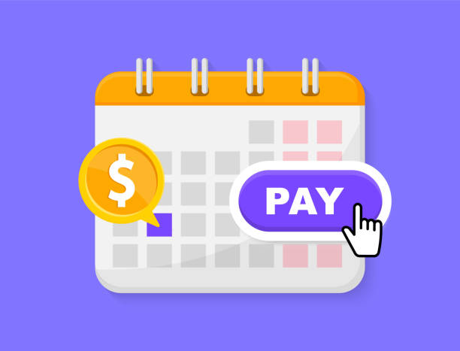
Kako zaslužit
Naročnina
Oglasi

Slide 7

Nadgradnje
Vgrajanje mesečne naročnine
Dodajanje zadev
Polepšanje strain in funkcjonalnoci

